Slide 1
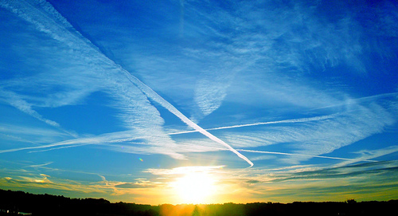
敬拜上帝

Slide 2
來敬拜上帝，來讚美上帝，
榮耀至尊彰顯於世間。

Slide 3
來敬拜頌讚，全聖潔上帝，
完備救恩千載到萬世。

Slide 4
萬口讚奇妙，稱頌你，
創造大能遍宇宙穹蒼。

Slide 5
來敬拜上帝，齊獻上活祭，
傳頌我主恩典到萬世。

